Slide 1


박지혁, 강대현, 전성민

Slide 2




MomentFlow 프로젝트란

Slide 3
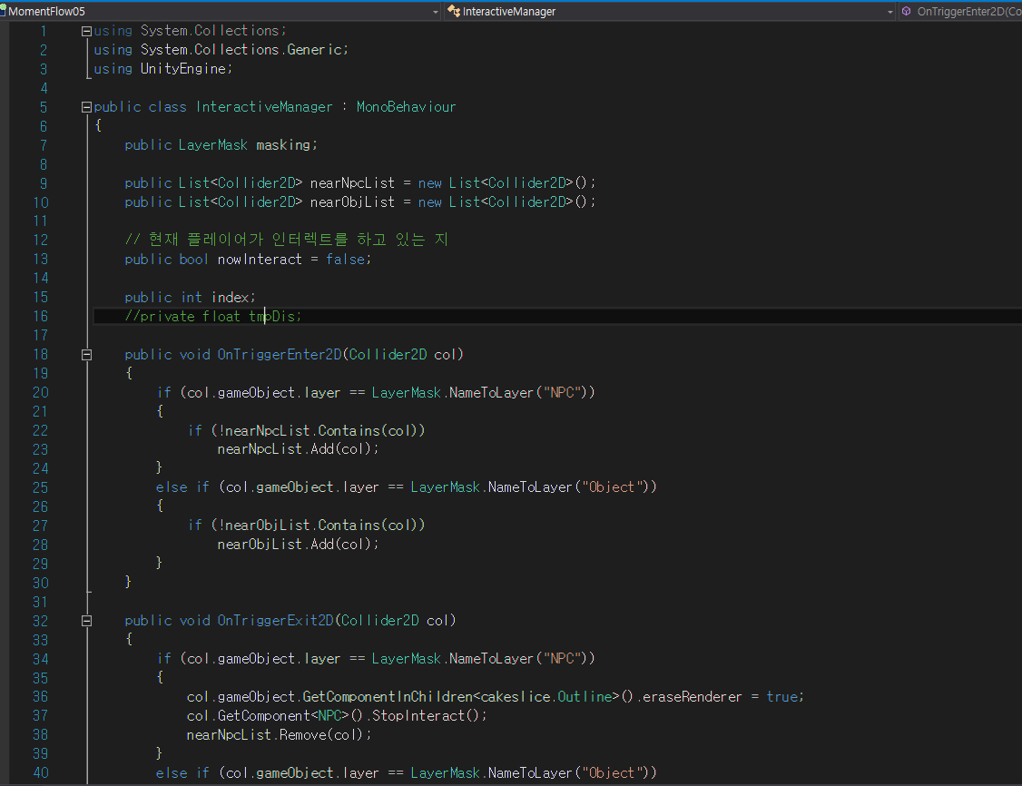
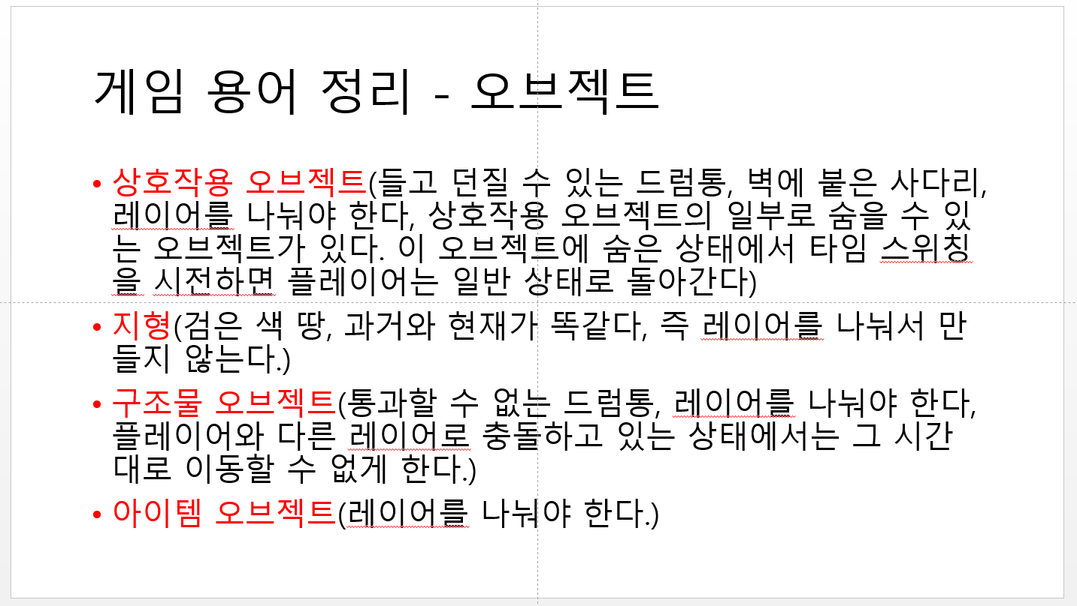
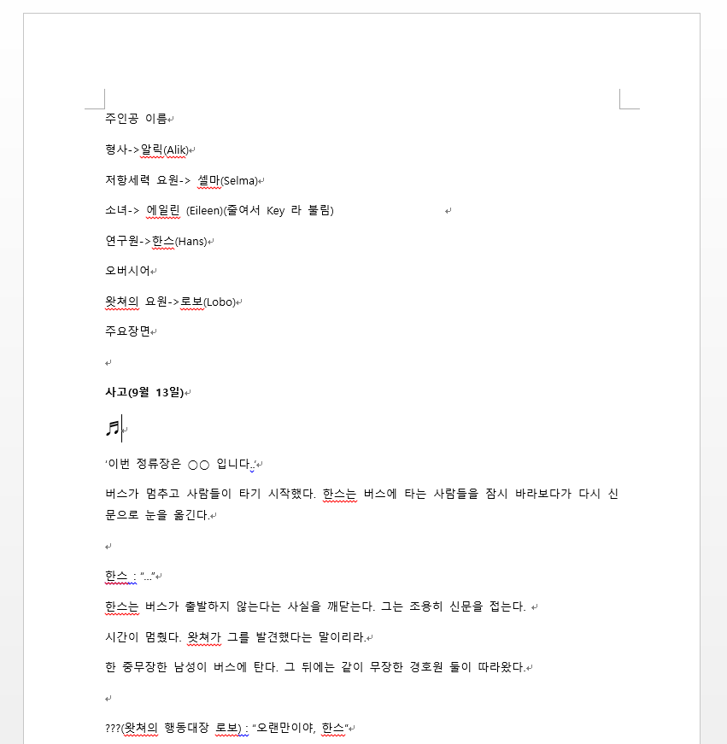
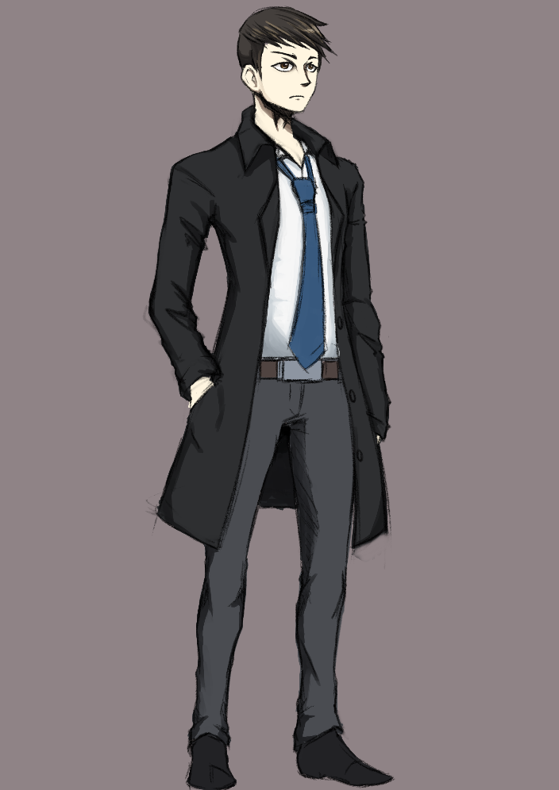

이번 달 한 것

Slide 4
게임 플레이
게임 시연

Slide 5

프로젝트 진행도
게임 기획
게임 제작
홍보
출시

Slide 6


남은 기간 동안 할 것
Test
Promotion
Release

Slide 7
THANK YOU FOR YOUR ATTENTION

